Slide 1
STATISTIKA DASAR
SUTRISNO
085640677567

Slide 2
Ukuran Tendensi Sentral,
Ukuran Dispersi, dan Ukuran Letak
Ukuran Tendensi Sentral
Rerata: Rerata Hitung, Rerata Geometrik, Rerata Harmonik
Modus
Median
Ukuran Dispersi
Jangkauan
Rerata Deviasi
Variansi
Deviasi Baku
Ukuran Letak
Kuartil
Desil
Persentil

Slide 3
Pendahuluan
Tabel dan diagram dianggap cukup baik untuk menyajikan sekumpulan data yang diperoleh dari lapangan. Namun demikian, kadang-kadang orang ingin menyajikan sekumpulan data dengan suatu ukuran yang mewakilinya, baik untuk populasi maupun untuk sampel. Ukuran yang mewakili kumpulan data tersebut disebut ukuran tendensi sentral. Diberi nama demikian karena ukuran itu cenderung berada di tengah-tengah (setelah data diurutkan). Beberapa macam ukuran tendensi sentral yang sering digunakan dalam penelitian adalah rerata, modus, dan median.
Kecuali ukuran tendensi sentral, ukuran lain yang dibicarakan adalah ukuran dispersi atau ukuran penyebaran. Ukuran ini dapat memberikan gambaran mengenai sebaran sekumpulan data. Oleh sebab itu, ukuran ini sering disebut ukuran variasi. Beberapa ukuran dispersi yang sering digunakan dalam penelitian adalah jangkauan, simpangan baku, dan variansi.

Slide 4
Pendahuluan
Ukuran tendensi sentral dan ukuran dispersi yang mewakili populasi, yang dengan sendirinya dihitung dari populasi disebut parameter. Di sisi lain, ukuran tendensi sentral dan ukuran dispersi yang mewakili sampel, yang dengan sendirinya dihitung dari sampel disebut statistik. Ini berarti bahwa ukuran yang sama dapat bermakna statistik atau parameter, tergantung dari sampel atau populasi ukuran itu diperoleh. Kalau dikaitkan dengan konsep inferensi dan generalisasi, maka dikatakan bahwa statistik merupakan penduga dari parameter.

Slide 5
Pendahuluan
Pada praktik penelitian, peneliti sering kali bekerja dengan sampel, yang berarti peneliti sebenarnya tidak mengetahui ukuran tendensi sentral dan ukuran dispersi populasi. Namun demikian, pada bab ini dibicarakan cara mencari ukuran tendensi sentral dan ukuran dispersi populasi, dengan asumsi bahwa populasi dapat diamati. Pada kasus seorang peneliti tidak hendak menggeneralisasi, maka data yang diperoleh dapat dipandang sebagai data populasi, sehingga ukuran yang diperoleh adalah ukuran pada populasi.
Kecuali ukuran tendensi sentral dan ukuran dispersi, kadang-kadang perlu diketahui ukuran letak dari suatu kelompok data. Ukuran letak ini digunakan untuk mengetahui letak suatu nilai setelah suatu kelompok data diurutkan. Ukuran letak yang dibicarakan dalam buku ini adalah kuartil, desil, dan persentil.

Slide 6
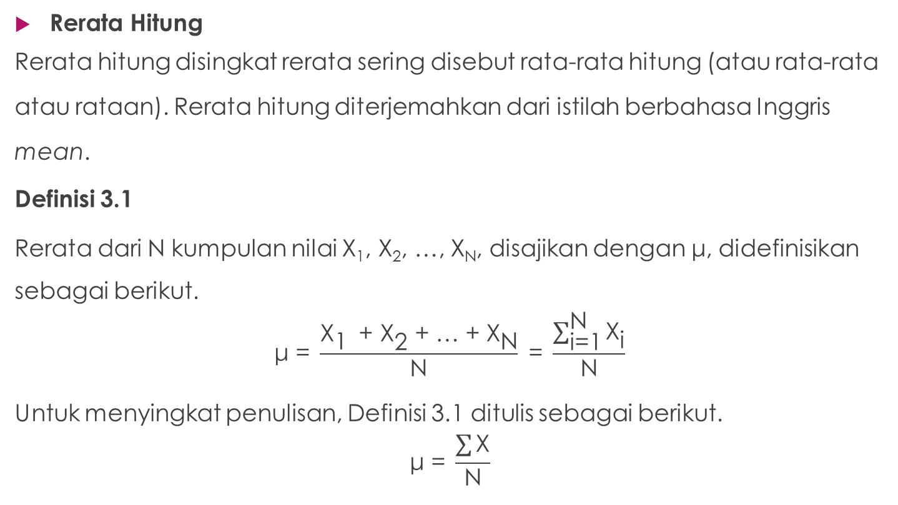
Ukuran Tendensi Sentral pada Populasi
Rerata Hitung
Rerata hitung disingkat rerata sering disebut rata-rata hitung (atau rata-rata atau rataan). Rerata hitung diterjemahkan dari istilah berbahasa Inggris mean.
Definisi 3.1
Rerata dari N kumpulan nilai X₁, X₂, …, X_{N}, disajikan dengan μ, didefinisikan sebagai berikut.
$$\text{μ}\text{ = }\frac{{\text{X}}_{\text{1}} {\text{+ }\text{X}}_{\text{2}}{\text{ + … + }\text{X}}_{\text{N}}}{\text{N}}\text{ =} \frac{\sum_{\text{i}\text{=1}}^{\text{N}}{{\text{X}}_{\text{i}}}}{\text{N}}$$
Untuk menyingkat penulisan, Definisi 3.1 ditulis sebagai berikut.
$$\text{μ}\text{ = }\frac{\sum{\text{X}}}{\text{N}}$$

Slide 7
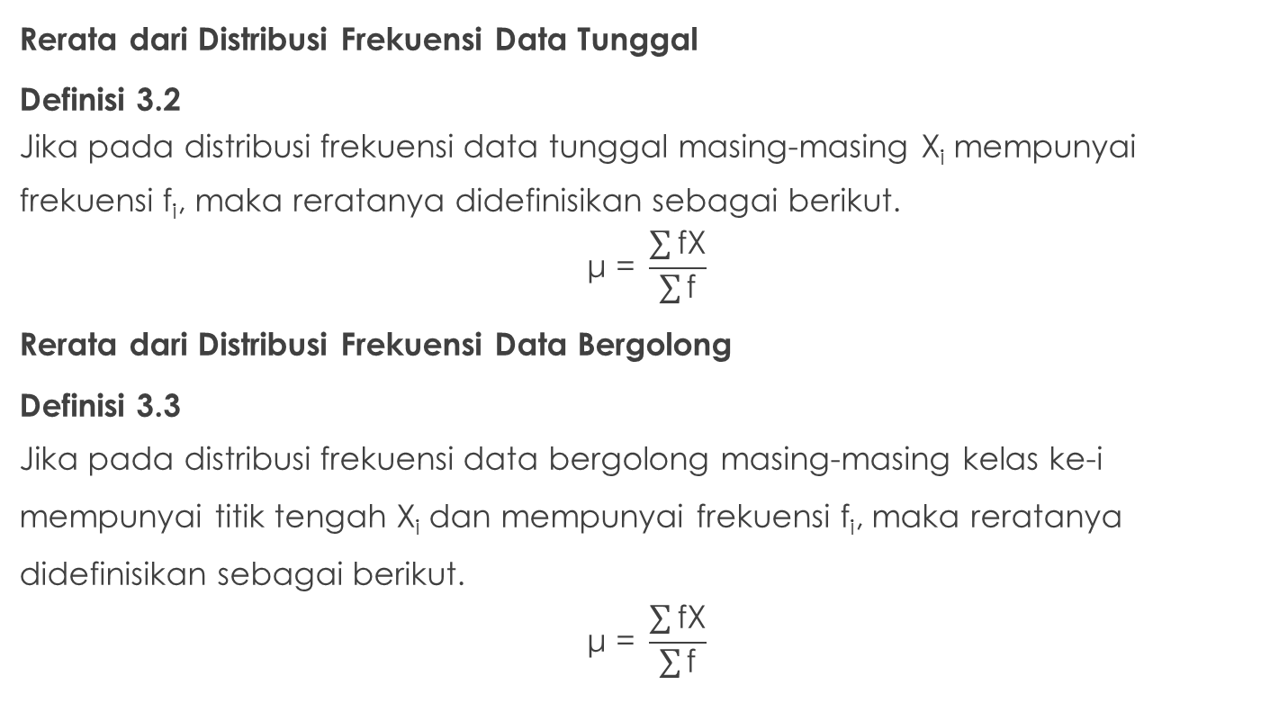
Ukuran Tendensi Sentral pada Populasi
Rerata dari Distribusi Frekuensi Data Tunggal
Definisi 3.2
Jika pada distribusi frekuensi data tunggal masing-masing X_{i} mempunyai frekuensi f_{i}, maka reratanya didefinisikan sebagai berikut.
$$\text{μ}\text{ = }\frac{\sum{\text{fX}}}{\sum{\text{f}}}$$
Rerata dari Distribusi Frekuensi Data Bergolong
Definisi 3.3
Jika pada distribusi frekuensi data bergolong masing-masing kelas ke-i mempunyai titik tengah X_{i} dan mempunyai frekuensi f_{i}, maka reratanya didefinisikan sebagai berikut.
$$\text{μ}\text{ = }\frac{\sum{\text{fX}}}{\sum{\text{f}}}$$

Slide 8
Ukuran Tendensi Sentral pada Populasi
Warning!!!
Dengan asumsi yang diberikan pada definisi 3.3, maka setiap nilai pada suatu kelas dianggap sama dengan titik tengah kelas. Asumsi ini jelas salah. Oleh karena itu, banyak yang berpendapat bahwa mencari rerata dari distribusi frekuensi data bergolong jelaslah salah. Pencarian rerata seperti ini dilakukan dulu ketika orang belum mengenal kalkulator, sehingga untuk menjumlahkan data yang cukup banyak mengalami kesulitan. Pada jaman sekarang, kalkulator sudah banyak tersedia dan bahkan program komputer sudah dengan mudah diperoleh, mencari rerata dengan melalui distribusi frekuensi data bergolong tentu saja tidak dianjurkan. Namun demikian, cara seperti ini diperkenalkan dengan maksud untuk dimengerti dan dipakai manakala datanya memang disajikan dalam distribusi frekuensi data bergolong dan data individualnya tidak diketahui.

Slide 9
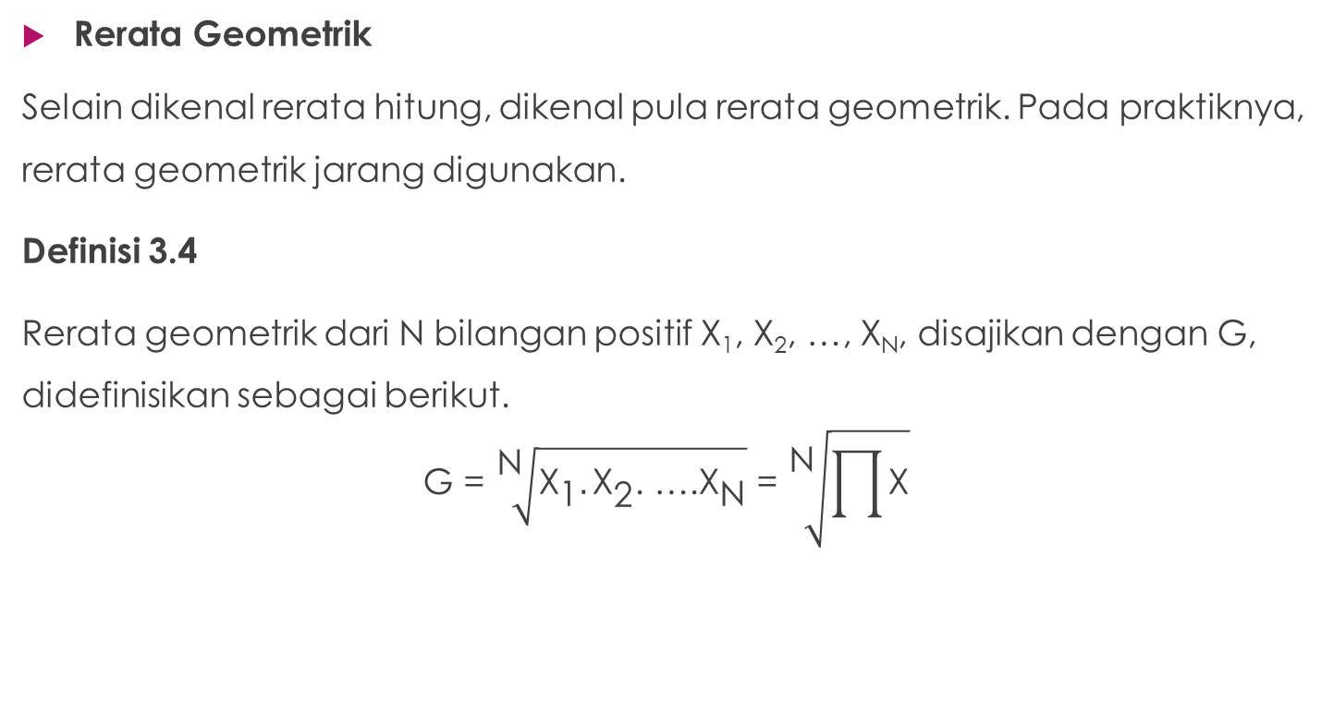
Ukuran Tendensi Sentral pada Populasi
Rerata Geometrik
Selain dikenal rerata hitung, dikenal pula rerata geometrik. Pada praktiknya, rerata geometrik jarang digunakan.
Definisi 3.4
Rerata geometrik dari N bilangan positif X₁, X₂, …, X_{N}, disajikan dengan G, didefinisikan sebagai berikut.
$$\text{G}\text{ = }\sqrt[\text{N}]{{\text{X}}_{\text{1}}.{\text{X}}_{\text{2}}\text{. ….}{\text{X}}_{\text{N}}}\text{ = }\sqrt[\text{N}]{\prod{\text{X}}}$$

Slide 10
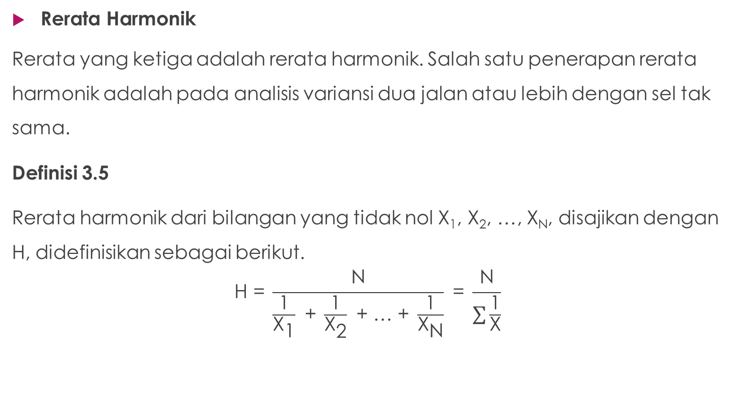
Ukuran Tendensi Sentral pada Populasi
Rerata Harmonik
Rerata yang ketiga adalah rerata harmonik. Salah satu penerapan rerata harmonik adalah pada analisis variansi dua jalan atau lebih dengan sel tak sama.
Definisi 3.5
Rerata harmonik dari bilangan yang tidak nol X₁, X₂, …, X_{N}, disajikan dengan H, didefinisikan sebagai berikut.
$$\text{H}\text{ = }\frac{\text{N}}{\frac{\text{1}}{{\text{X}}_{\text{1}}}\text{ + }\frac{\text{1}}{{\text{X}}_{\text{2}}}\text{ + … + }\frac{\text{1}}{{\text{X}}_{\text{N}}}}\text{ = }\frac{\text{N}}{\sum{\frac{\text{1}}{\text{X}}}}$$

Slide 11
Ukuran Tendensi Sentral pada Populasi
Median
Median disebut juga nilai tengah karena letak median ada di tengah-tengah kumpulan data setelah data tersebut diurutkan. Dengan perkataan lain, median adalah suatu nilai yang membelah sekelompok data menjadi dua bagian yang cacahnya (banyaknya) sama. Untuk membicarakan median, diperkenalkan lambang X_{(i)} yang berarti nilai pada urutan ke-i setelah datanya diurutkan dari kecil ke besar.

Slide 12
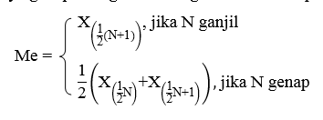
Ukuran Tendensi Sentral pada Populasi
Definisi 3.6
Median dari N nilai terurut X₍₁₎, X₍₂₎, …, X_{(N)} disajikan dengan Me, adalah nilai yang berada tepat di tengah jika datanya ganjil atau rerata dua nilai yang ditengahnya jika datanya genap. Dengan lambang dirumuskan seperti berikut

Slide 13
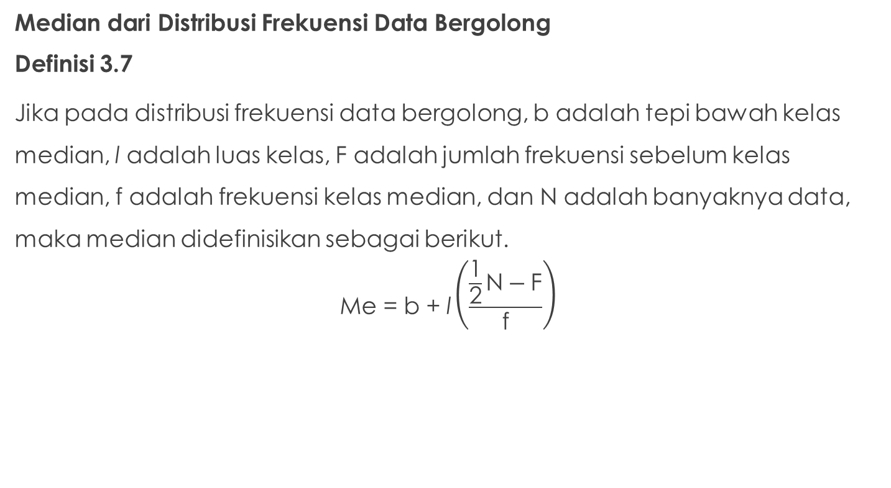
Ukuran Tendensi Sentral pada Populasi
Median dari Distribusi Frekuensi Data Bergolong
Definisi 3.7
Jika pada distribusi frekuensi data bergolong, b adalah tepi bawah kelas median, l adalah luas kelas, F adalah jumlah frekuensi sebelum kelas median, f adalah frekuensi kelas median, dan N adalah banyaknya data, maka median didefinisikan sebagai berikut.
$$\text{Me}\text{ = }\text{b}\text{ + }\text{l}\left(\frac{\frac{\text{1}}{\text{2}}\text{N}−\text{F}}{\text{f}}\right)$$

Slide 14
Ukuran Tendensi Sentral pada Populasi
Modus
Modus disebut juga mode. Ukuran ini secara tidak disadari dipakai untuk menentukan “rata-rata” data kualitatif.
Definisi 3.8
Modus dari sekelompok nilai X₁, X₂, …, X_{N} adalah nilai (atau nilai-nilai) yang paling sering muncul.
Berbeda dengan rerata dan median yang selalu ada dan tunggal (unik), maka modus tidaklah demikian. Suatu kelompok data mungkin mempunyai modus, mungkin tidak mempunyai modus. Jika mempunyai modus, maka banyaknya modus yang ada mungkin tidak tunggal (lebih dari sebuah). Kelompok data yang mempunyai dua modus disebut bimodus (bimodal), kelompok data yang mempunyai tiga modus disebut trimodus (trimodal), dan seterusnya.

Slide 15
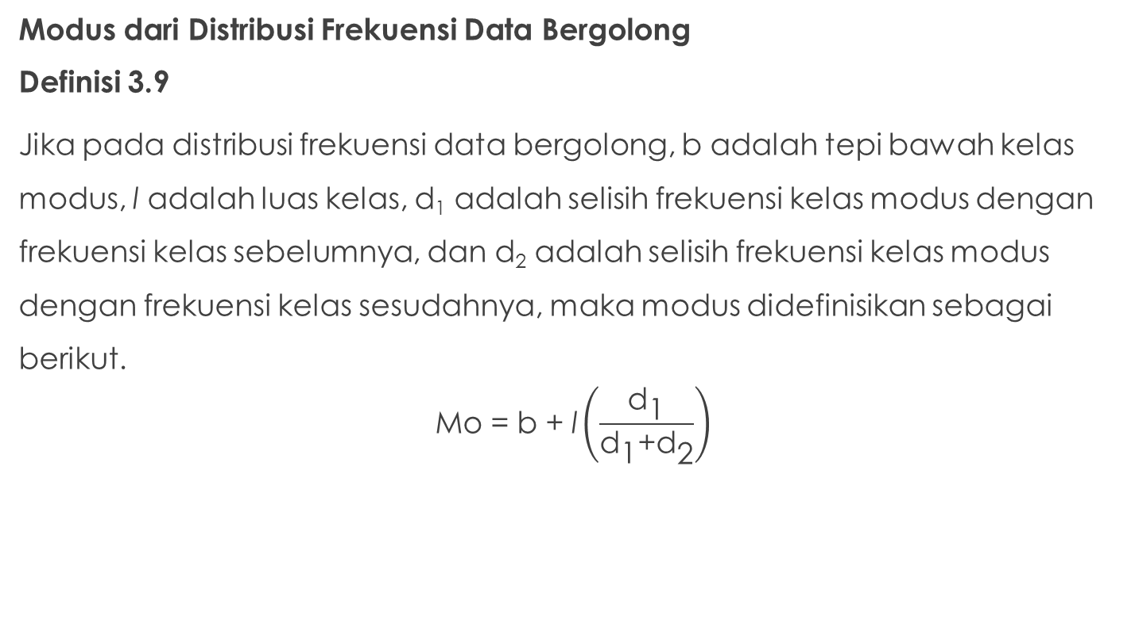
Ukuran Tendensi Sentral pada Populasi
Modus dari Distribusi Frekuensi Data Bergolong
Definisi 3.9
Jika pada distribusi frekuensi data bergolong, b adalah tepi bawah kelas modus, l adalah luas kelas, d₁ adalah selisih frekuensi kelas modus dengan frekuensi kelas sebelumnya, dan d₂ adalah selisih frekuensi kelas modus dengan frekuensi kelas sesudahnya, maka modus didefinisikan sebagai berikut.
$$\text{Mo}\text{ = }\text{b}\text{ + }\text{l}\left(\frac{{\text{d}}_{\text{1}}}{{\text{d}}_{\text{1}}\text{+}{\text{d}}_{\text{2}}}\right)$$

Slide 16
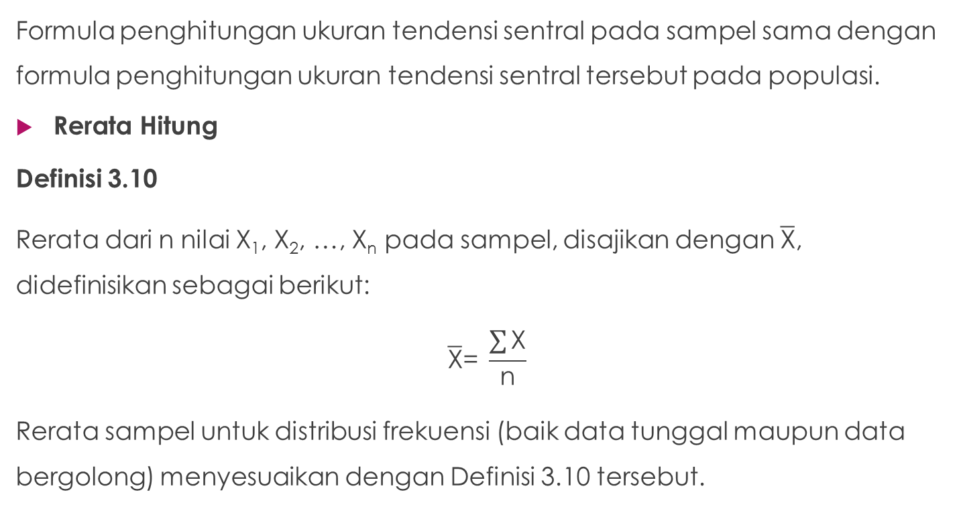
Ukuran Tendensi Sentral pada Sampel
Formula penghitungan ukuran tendensi sentral pada sampel sama dengan formula penghitungan ukuran tendensi sentral tersebut pada populasi.
Rerata Hitung
Definisi 3.10
Rerata dari n nilai X₁, X₂, …, X_{n} pada sampel, disajikan dengan $\overline{\text{X}}$, didefinisikan sebagai berikut:
$$\overline{\text{X}}\text{= }\frac{\sum{\text{X}}}{\text{n}}$$
Rerata sampel untuk distribusi frekuensi (baik data tunggal maupun data bergolong) menyesuaikan dengan Definisi 3.10 tersebut.

Slide 17
Ukuran Tendensi Sentral pada Sampel
Rerata Geometrik dan Rerata Harmonik
Rerata geometrik dan rerata harmonik pada sampel didefinisikan secara sama dengan rerata geometrik dan rerata harmonik pada populasi. Pada banyak buku referensi statistik, tidak dibedakan lambang untuk rerata geometrik dan rerata harmonik pada populasi dan pada sampel.
Modus dan Median
Modus dan median pada sampel didefinisikan secara sama dengan modus dan median pada populasi. Seperti halnya rerata geometrik dan rerata harmonik, tidak ada pembedaan lambang untuk modus dan median pada populasi dan pada sampel.

Slide 18
Ukuran Dispersi pada Populasi
Jangkauan
Jangkauan disebut juga rentang, rentangan, atau range.
Definisi 3.11
Jangkauan dari nilai-nilai X₁, X₂, …, X_{N}, disajikan dengan J, adalah selisih antara nilai yang terbesar dan terkecil dan dirumuskan oleh:
J = X_{maks} – X_{min}
Tampak bahwa jangkauan adalah ukuran dispersi yang sangat sederhana, hanya menguraikan nilai yang terbesar dengan yang terkecil. Karena mudahnya dihitung, jangkauan banyak digunakan dalam menentukan apakah datanya menyebar atau tidak. Semakin besar jangkauan, maka akan semakin menyebar datanya.

Slide 19
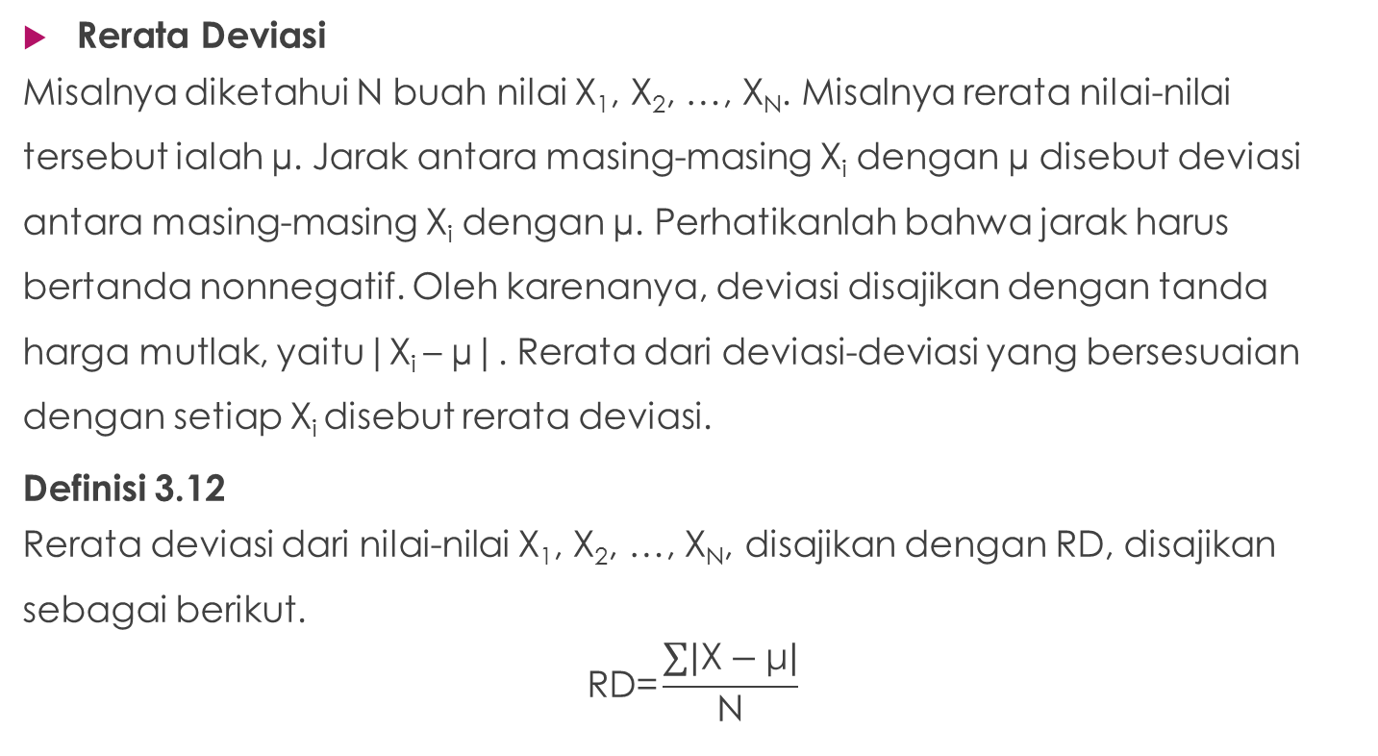
Ukuran Dispersi pada Populasi
Rerata Deviasi
Misalnya diketahui N buah nilai X₁, X₂, …, X_{N}. Misalnya rerata nilai-nilai tersebut ialah µ. Jarak antara masing-masing X_{i} dengan µ disebut deviasi antara masing-masing X_{i} dengan µ. Perhatikanlah bahwa jarak harus bertanda nonnegatif. Oleh karenanya, deviasi disajikan dengan tanda harga mutlak, yaitu|X_{i} – µ|. Rerata dari deviasi-deviasi yang bersesuaian dengan setiap X_{i} disebut rerata deviasi.
Definisi 3.12
Rerata deviasi dari nilai-nilai X₁, X₂, …, X_{N}, disajikan dengan RD, disajikan sebagai berikut.
$$\text{RD}\text{=}\frac{\sum{\left|\text{X}−\text{μ}\right|}}{\text{N}}$$

Slide 20
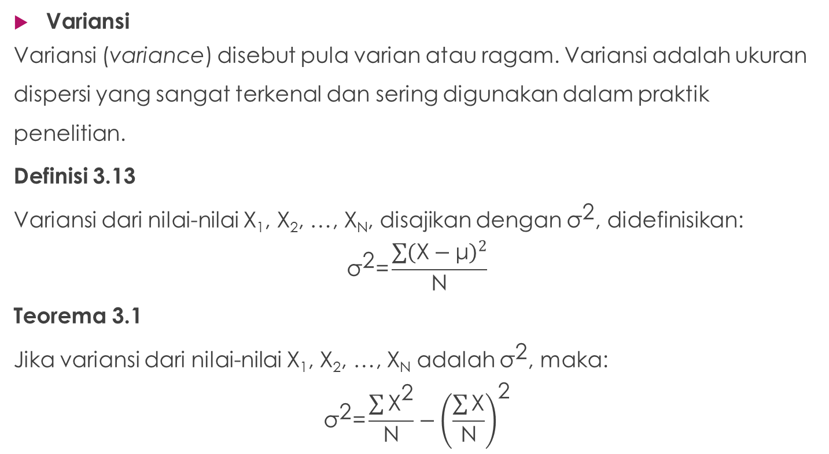
Ukuran Dispersi pada Populasi
Variansi
Variansi (variance) disebut pula varian atau ragam. Variansi adalah ukuran dispersi yang sangat terkenal dan sering digunakan dalam praktik penelitian.
Definisi 3.13
Variansi dari nilai-nilai X₁, X₂, …, X_{N}, disajikan dengan ${\text{σ}}^{\text{2}}$, didefinisikan:
$${\text{σ}}^{\text{2}}\text{=}\frac{\sum{{\left(\text{X}−\text{μ}\right)}^{2}}}{\text{N}}$$
Teorema 3.1
Jika variansi dari nilai-nilai X₁, X₂, …, X_{N} adalah ${\text{σ}}^{\text{2}}$, maka:
$${\text{σ}}^{\text{2}}\text{=}\frac{\sum{{\text{X}}^{\text{2}}}}{\text{N}}−{\left(\frac{\sum{\text{X}}}{\text{N}}\right)}^{\text{2}}$$

Slide 21
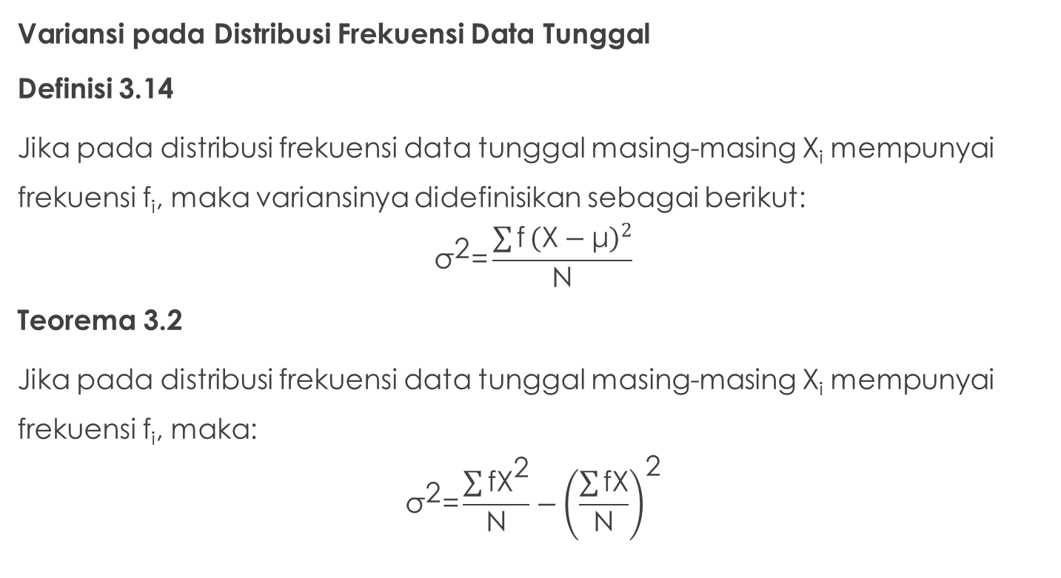
Ukuran Dispersi pada Populasi
Variansi pada Distribusi Frekuensi Data Tunggal
Definisi 3.14
Jika pada distribusi frekuensi data tunggal masing-masing X_{i} mempunyai frekuensi f_{i}, maka variansinya didefinisikan sebagai berikut:
$${\text{σ}}^{\text{2}}\text{=}\frac{\sum{\text{f}}{\left(\text{X}−\text{μ}\right)}^{2}}{\text{N}}$$
Teorema 3.2
Jika pada distribusi frekuensi data tunggal masing-masing X_{i} mempunyai frekuensi f_{i}, maka:
$${\text{σ}}^{\text{2}}\text{=}\frac{\sum{{\text{fX}}^{\text{2}}}}{\text{N}}−{\left(\frac{\sum{\text{fX}}}{\text{N}}\right)}^{\text{2}}$$

Slide 22
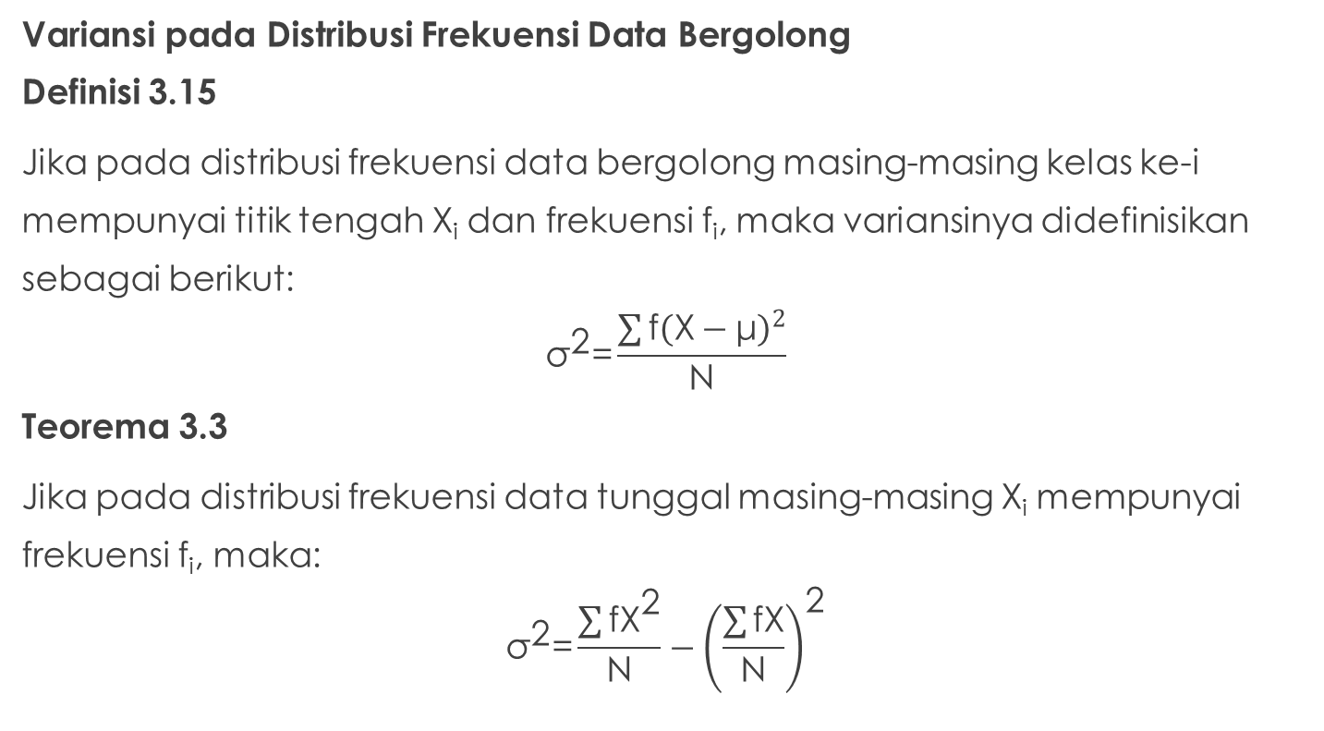
Ukuran Dispersi pada Populasi
Variansi pada Distribusi Frekuensi Data Bergolong
Definisi 3.15
Jika pada distribusi frekuensi data bergolong masing-masing kelas ke-i mempunyai titik tengah X_{i} dan frekuensi f_{i}, maka variansinya didefinisikan sebagai berikut:
$${\text{σ}}^{\text{2}}\text{=}\frac{\sum{\text{f}{\left(\text{X}−\text{μ}\right)}^{2}}}{\text{N}}$$
Teorema 3.3
Jika pada distribusi frekuensi data tunggal masing-masing X_{i} mempunyai frekuensi f_{i}, maka:
$${\text{σ}}^{\text{2}}\text{=}\frac{\sum{{\text{fX}}^{\text{2}}}}{\text{N}}−{\left(\frac{\sum{\text{fX}}}{\text{N}}\right)}^{\text{2}}$$

Slide 23
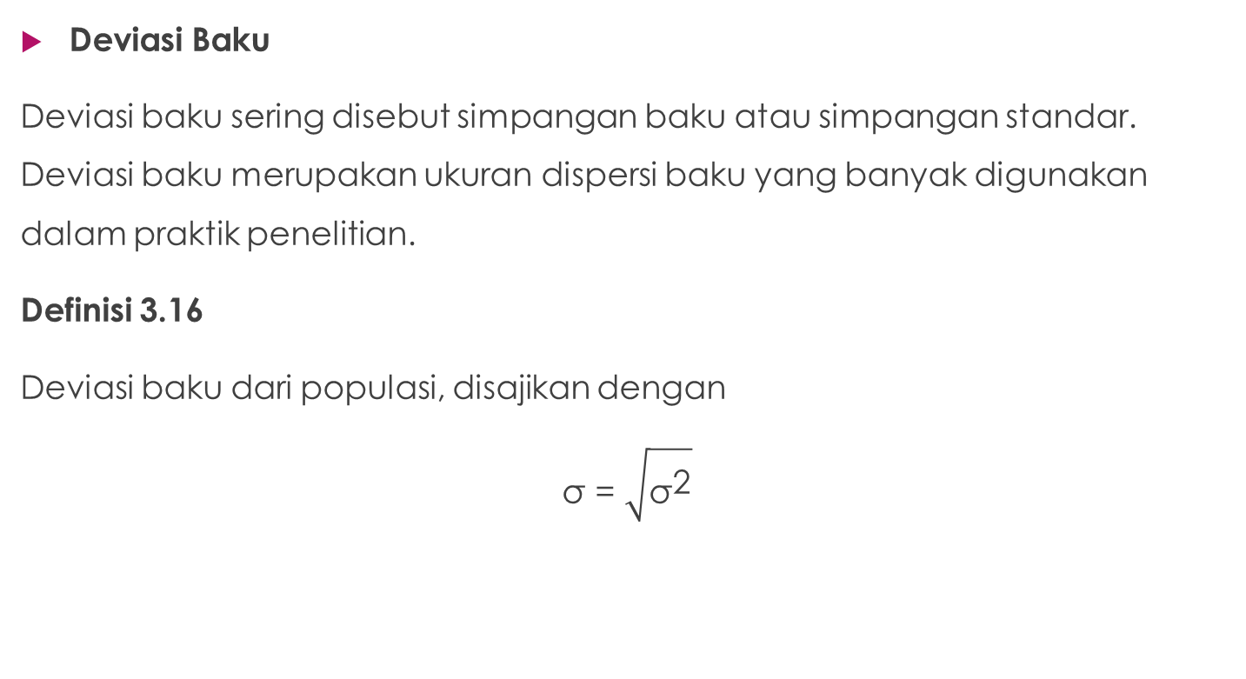
Ukuran Dispersi pada Populasi
Deviasi Baku
Deviasi baku sering disebut simpangan baku atau simpangan standar. Deviasi baku merupakan ukuran dispersi baku yang banyak digunakan dalam praktik penelitian.
Definisi 3.16
Deviasi baku dari populasi, disajikan dengan
$$\text{σ}\text{ = }\sqrt{{\text{σ}}^{\text{2}}}$$

Slide 24
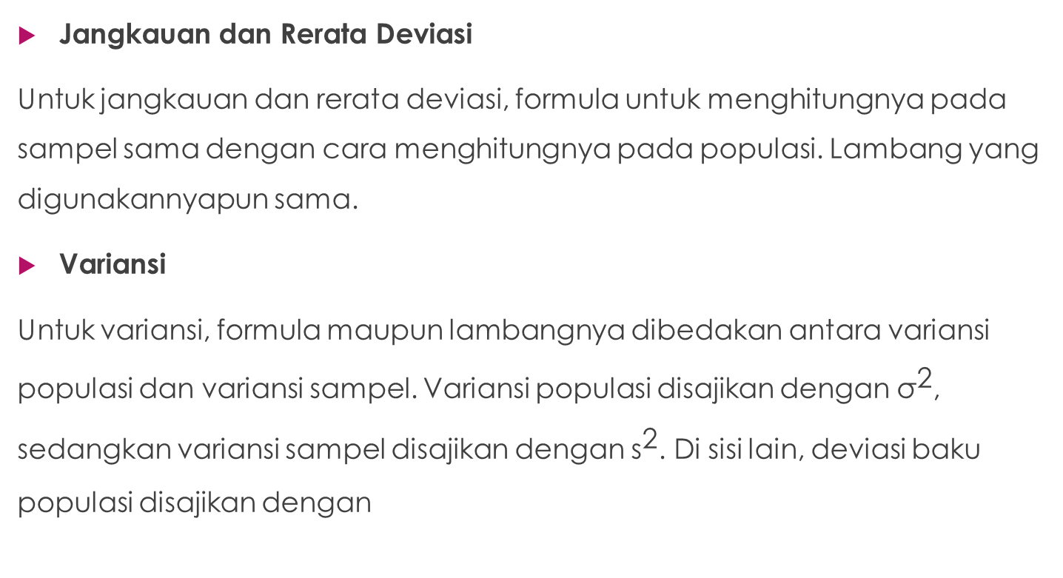
Ukuran Dispersi pada Sampel
Jangkauan dan Rerata Deviasi
Untuk jangkauan dan rerata deviasi, formula untuk menghitungnya pada sampel sama dengan cara menghitungnya pada populasi. Lambang yang digunakannyapun sama.
Variansi
Untuk variansi, formula maupun lambangnya dibedakan antara variansi populasi dan variansi sampel. Variansi populasi disajikan dengan ${\text{σ}}^{\text{2}}$, sedangkan variansi sampel disajikan dengan ${\text{s}}^{\text{2}}$. Di sisi lain, deviasi baku populasi disajikan dengan

Slide 25
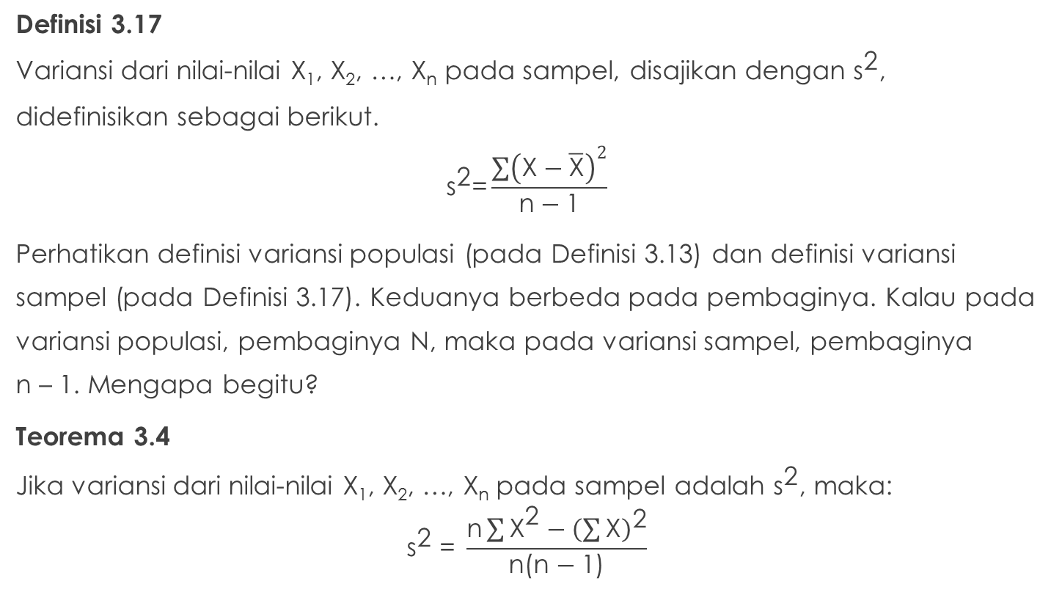
Ukuran Dispersi pada Sampel
Definisi 3.17
Variansi dari nilai-nilai X₁, X₂, …, X_{n} pada sampel, disajikan dengan ${\text{s}}^{\text{2}}$, didefinisikan sebagai berikut.
$${\text{s}}^{\text{2}}\text{=}\frac{\sum{{\left(\text{X}−\overline{\text{X}}\right)}^{2}}}{\text{n}−\text{1}}$$
Perhatikan definisi variansi populasi (pada Definisi 3.13) dan definisi variansi sampel (pada Definisi 3.17). Keduanya berbeda pada pembaginya. Kalau pada variansi populasi, pembaginya N, maka pada variansi sampel, pembaginya
n – 1. Mengapa begitu?
Teorema 3.4
Jika variansi dari nilai-nilai X₁, X₂, …, X_{n} pada sampel adalah ${\text{s}}^{\text{2}}$, maka:
$${\text{s}}^{\text{2}}\text{ = }\frac{\text{n}\sum{{\text{X}}^{\text{2}}}−{\left(\sum{\text{X}}\right)}^{\text{2}}}{\text{n}\text{(}\text{n}−\text{1)}}$$

Slide 26
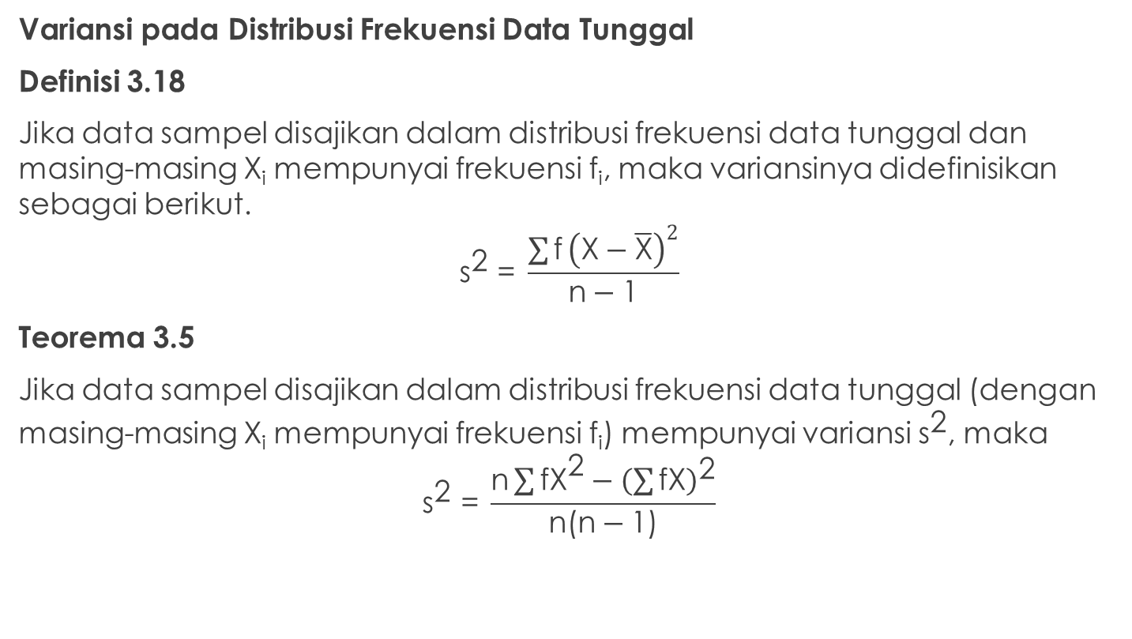
Ukuran Dispersi pada Sampel
Variansi pada Distribusi Frekuensi Data Tunggal
Definisi 3.18
Jika data sampel disajikan dalam distribusi frekuensi data tunggal dan masing-masing X_{i} mempunyai frekuensi f_{i}, maka variansinya didefinisikan sebagai berikut.
$${\text{s}}^{\text{2}}\text{ = }\frac{\sum{\text{f}}{\left(\text{X}−\overline{\text{X}}\right)}^{2}}{\text{n}−\text{1}}$$
Teorema 3.5
Jika data sampel disajikan dalam distribusi frekuensi data tunggal (dengan masing-masing X_{i} mempunyai frekuensi f_{i}) mempunyai variansi ${\text{s}}^{\text{2}}$, maka
$${\text{s}}^{\text{2}}\text{ = }\frac{\text{n}\sum{\text{f}{\text{X}}^{\text{2}}}−{\left(\sum{\text{fX}}\right)}^{\text{2}}}{\text{n}\text{(}\text{n}−\text{1)}}$$

Slide 27
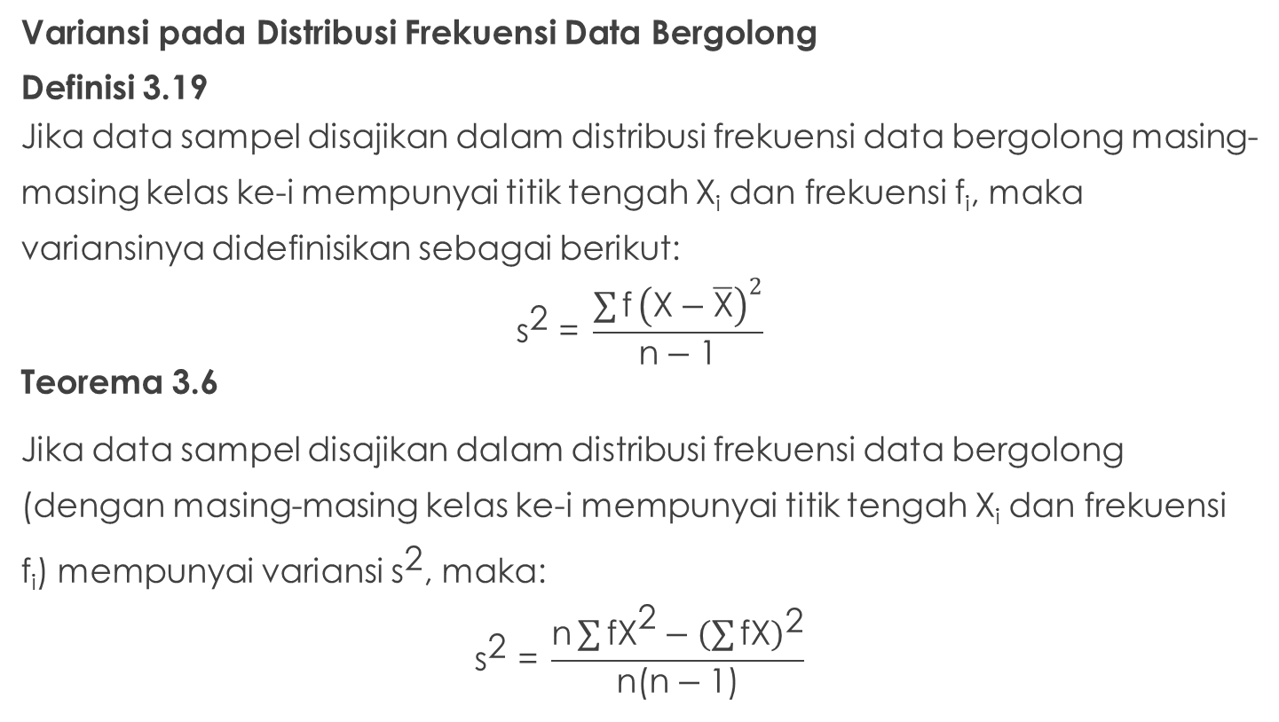
Ukuran Dispersi pada Sampel
Variansi pada Distribusi Frekuensi Data Bergolong
Definisi 3.19
Jika data sampel disajikan dalam distribusi frekuensi data bergolong masing-masing kelas ke-i mempunyai titik tengah X_{i} dan frekuensi f_{i}, maka variansinya didefinisikan sebagai berikut:
$${\text{s}}^{\text{2}}\text{ = }\frac{\sum{\text{f}}{\left(\text{X}−\overline{\text{X}}\right)}^{2}}{\text{n}−\text{1}}$$
Teorema 3.6
Jika data sampel disajikan dalam distribusi frekuensi data bergolong (dengan masing-masing kelas ke-i mempunyai titik tengah X_{i} dan frekuensi f_{i}) mempunyai variansi ${\text{s}}^{\text{2}}$, maka:
$${\text{s}}^{\text{2}}\text{ = }\frac{\text{n}\sum{\text{f}{\text{X}}^{\text{2}}}−{\left(\sum{\text{fX}}\right)}^{\text{2}}}{\text{n}\text{(}\text{n}−\text{1)}}$$

Slide 28
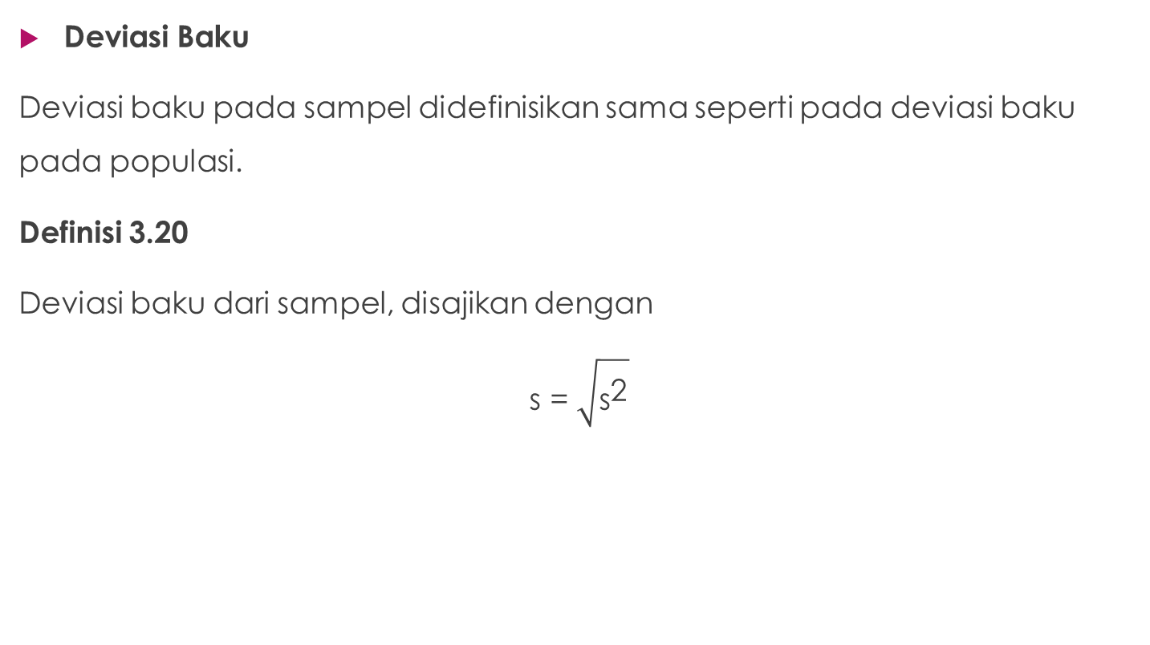
Ukuran Dispersi pada Sampel
Deviasi Baku
Deviasi baku pada sampel didefinisikan sama seperti pada deviasi baku pada populasi.
Definisi 3.20
Deviasi baku dari sampel, disajikan dengan
$$\text{s}\text{ = }\sqrt{{\text{s}}^{\text{2}}}$$

Slide 29
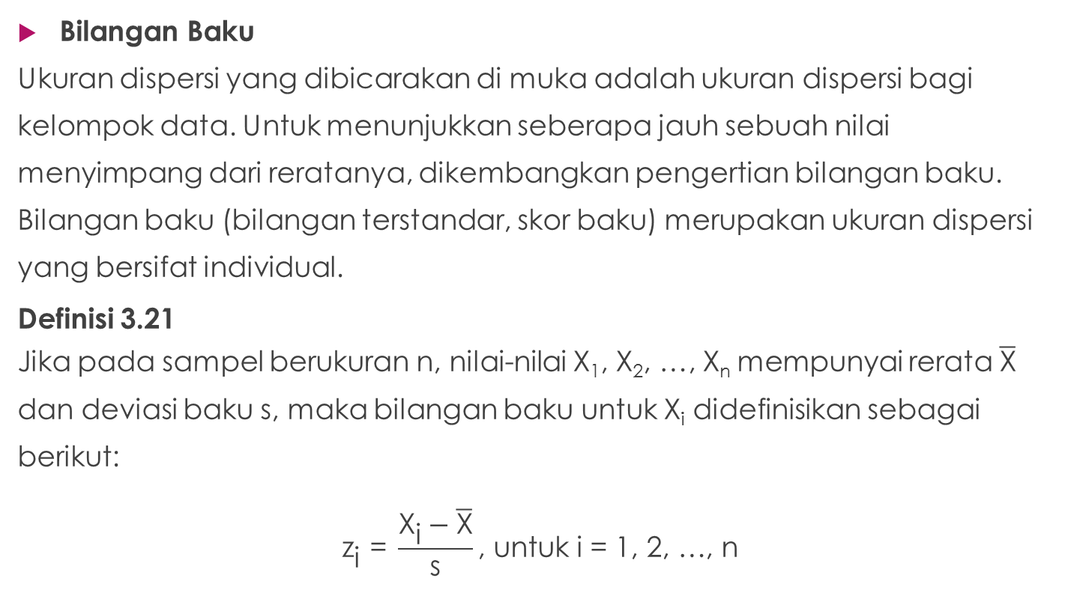
Ukuran Dispersi pada Sampel
Bilangan Baku
Ukuran dispersi yang dibicarakan di muka adalah ukuran dispersi bagi kelompok data. Untuk menunjukkan seberapa jauh sebuah nilai menyimpang dari reratanya, dikembangkan pengertian bilangan baku. Bilangan baku (bilangan terstandar, skor baku) merupakan ukuran dispersi yang bersifat individual.
Definisi 3.21
Jika pada sampel berukuran n, nilai-nilai X₁, X₂, …, X_{n} mempunyai rerata $\overline{\text{X}}$ dan deviasi baku s, maka bilangan baku untuk X_{i} didefinisikan sebagai berikut:
$${\text{z}}_{\text{i}}\text{ = }\frac{{\text{X}}_{\text{i}}−\overline{\text{X}}}{\text{s}}\text{, }\text{untuk} \text{i}\text{ = 1, 2, …, }\text{n}$$

Slide 30
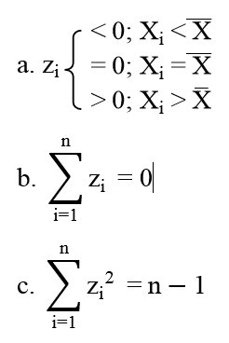
Ukuran Dispersi pada Sampel
Teorema 3.7

Slide 31
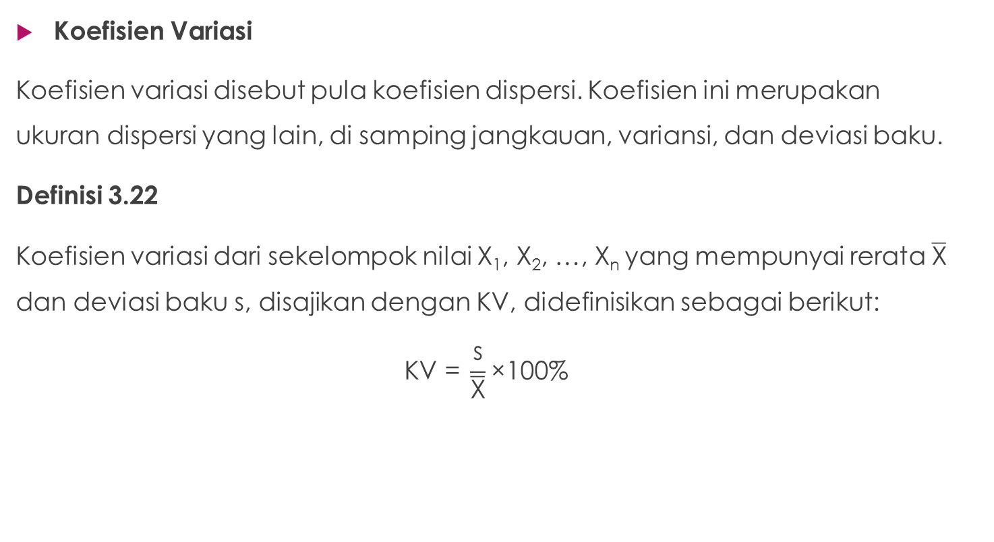
Ukuran Dispersi pada Sampel
Koefisien Variasi
Koefisien variasi disebut pula koefisien dispersi. Koefisien ini merupakan ukuran dispersi yang lain, di samping jangkauan, variansi, dan deviasi baku.
Definisi 3.22
Koefisien variasi dari sekelompok nilai X₁, X₂, …, X_{n} yang mempunyai rerata $\overline{\text{X}}$ dan deviasi baku s, disajikan dengan KV, didefinisikan sebagai berikut:
$$\text{KV}\text{ = }\frac{\text{s}}{\overline{\text{X}}}\text{×100\%}$$

Slide 32
Ukuran Letak
Pencarian kuartil berlaku baik pada populasi maupun sampel.
Kuartil
Kuartil adalah nilai yang membagi sekumpulan data menjadi empat bagian yang sama, setelah data itu diurutkan mulai dari nilai paling kecil ke nilai paling besar.
Definisi 3.23
Kuartil pertama adalah nilai yang membatasi 25% data terbawah, kuartil kedua adalah nilai yang membagi menjadi dua bagian yang sama, dan kuartil ketiga adalah nilai yang membatasi 25% data tertinggi, dari sekumpulan data setelah data tersebut diurutkan.

Slide 33
Ukuran Letak
Untuk mencari kuartil-kuartil, lebih dulu dicari letaknya, kemudian dicari nilainya. Pencarian letak kuartil pertama, kuartil kedua, dan kuartil ketiga dicari dengan aturan berikut.
Kuartil pertama terletak pada urutan ke- (N+1)/4
Kuartil kedua terletak pada urutan ke- 2(N+1)/4
Kuartil ketiga terletak pada urutan ke- 3(N+1)/4

Slide 34
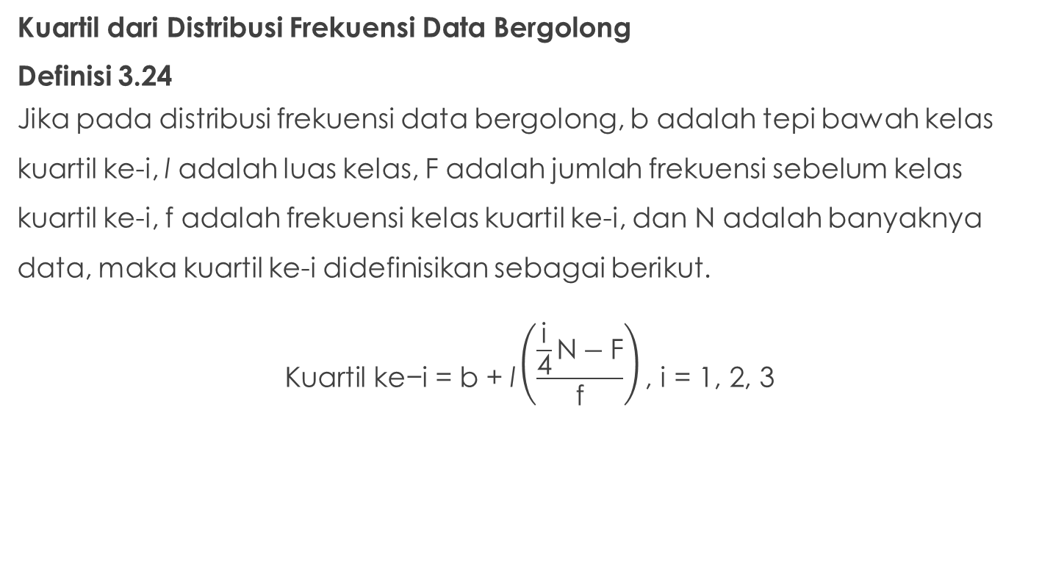
Ukuran Letak
Kuartil dari Distribusi Frekuensi Data Bergolong
Definisi 3.24
Jika pada distribusi frekuensi data bergolong, b adalah tepi bawah kelas kuartil ke-i, l adalah luas kelas, F adalah jumlah frekuensi sebelum kelas kuartil ke-i, f adalah frekuensi kelas kuartil ke-i, dan N adalah banyaknya data, maka kuartil ke-i didefinisikan sebagai berikut.
$$\text{Kuartil} \text{ke}\text{−}\text{i}\text{ = }\text{b}\text{ +} \text{l}\left(\frac{\frac{\text{i}}{\text{4}}\text{N}−\text{F}}{\text{f}}\right)\text{, }\text{i}\text{ = 1, 2, 3}$$

